Slide 1
インタビュー
～かばんについて～
9班

Slide 2
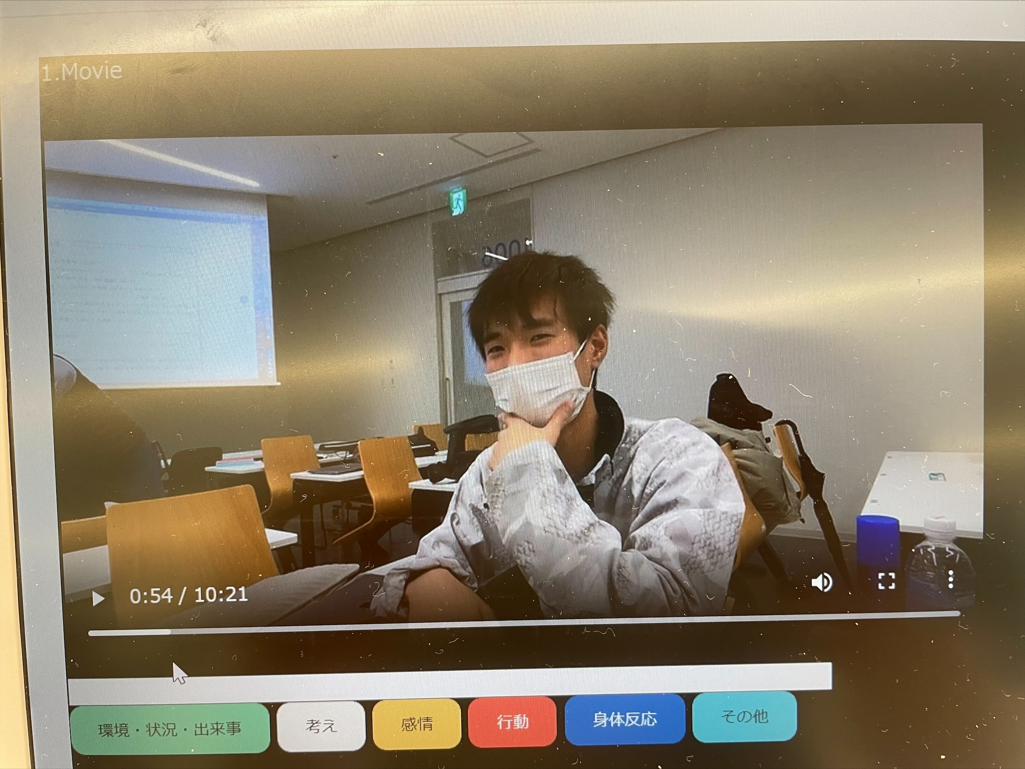
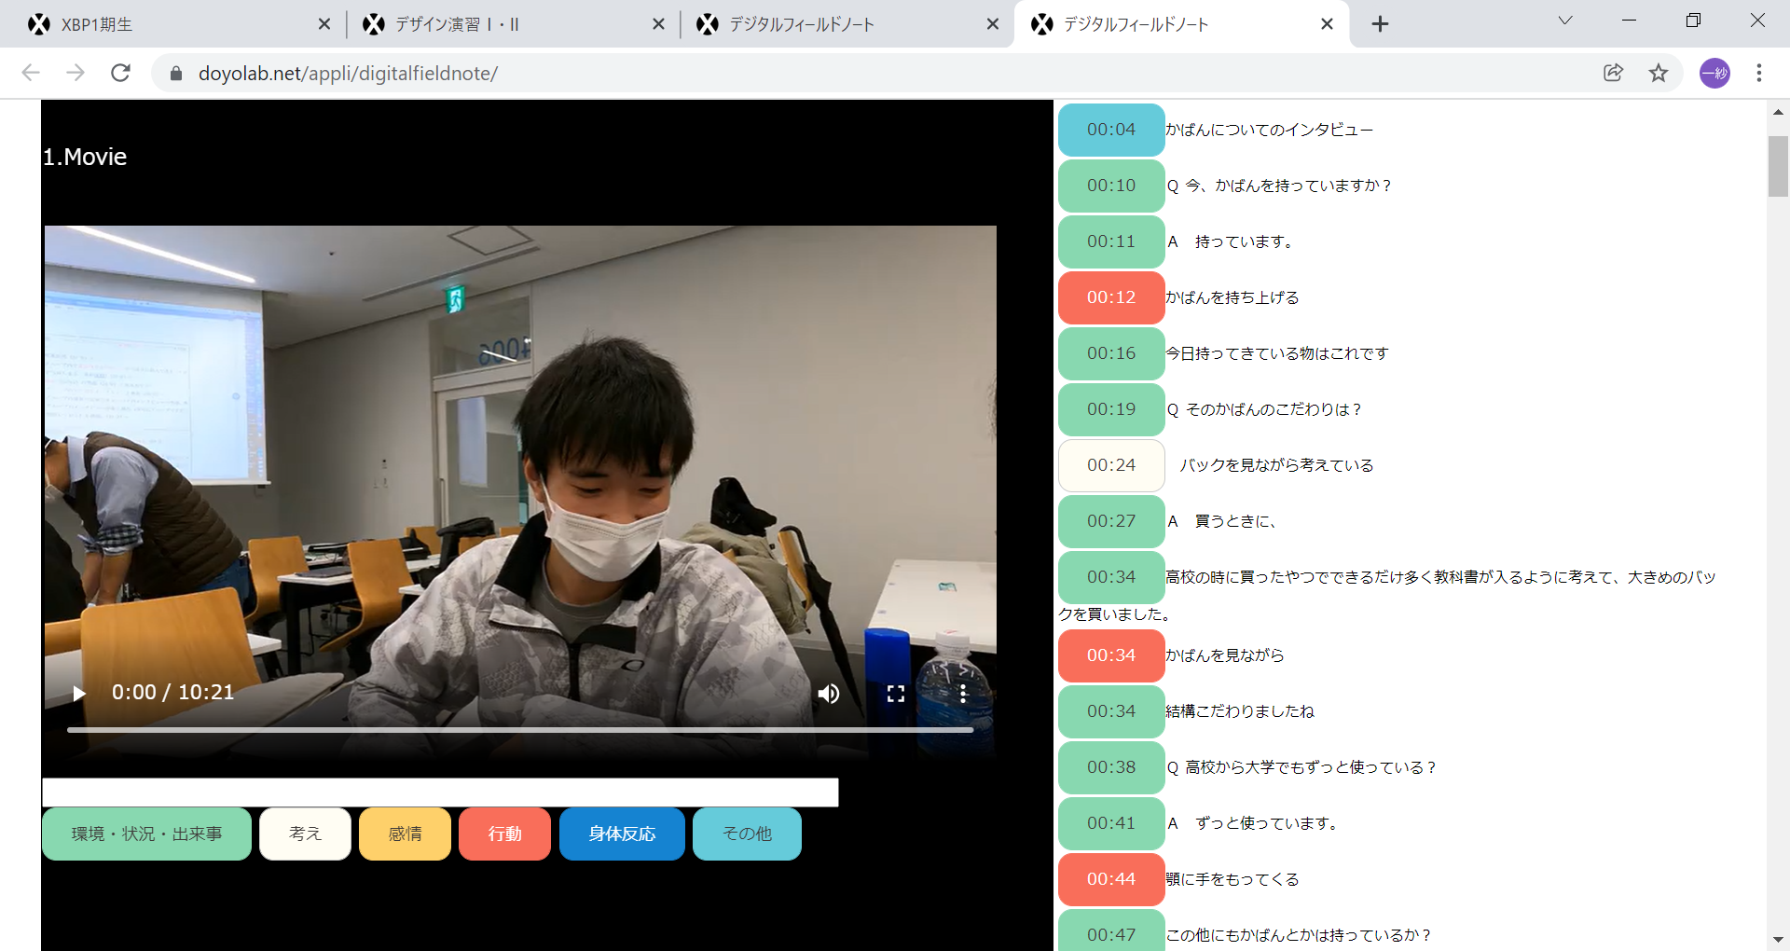
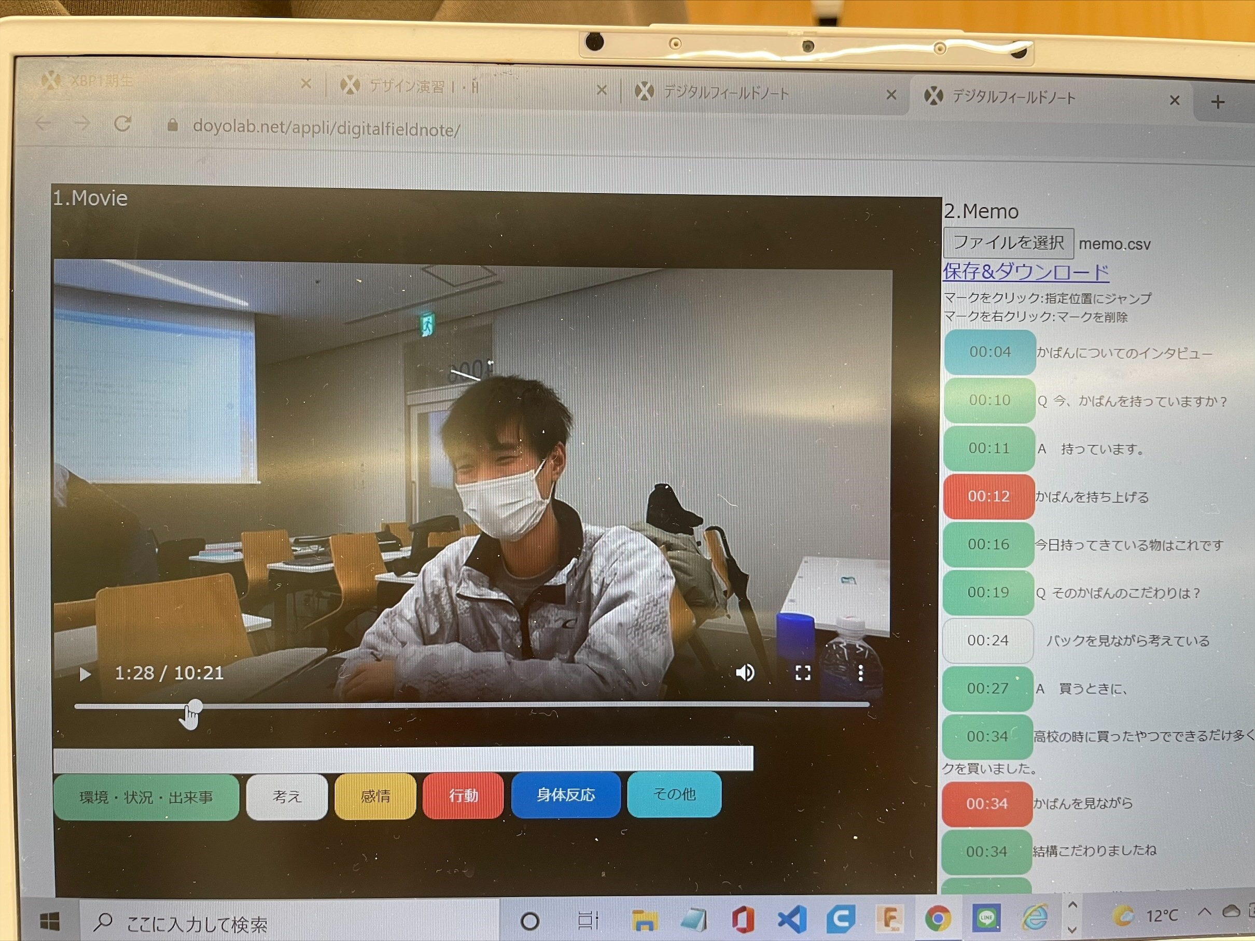
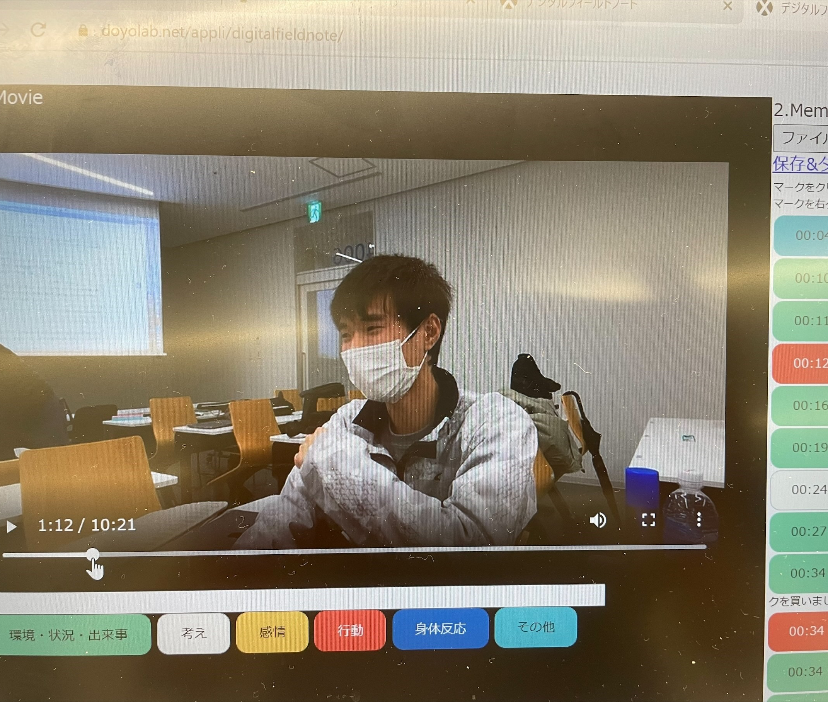
練習(試し撮り) 1人目 学生 梶山さん 場所→大学内4006
特徴
・顎に手を置いている
・時々微笑みながら
・イメージしやすいようにジェスチャー
全体的に…
行動から緊張しているのが伝わってきた。
かばんを触りながら、見ながらが多い。
学生なので、教科書などを入れられるような大きいリュックが多い理由が分かった。

Slide 3
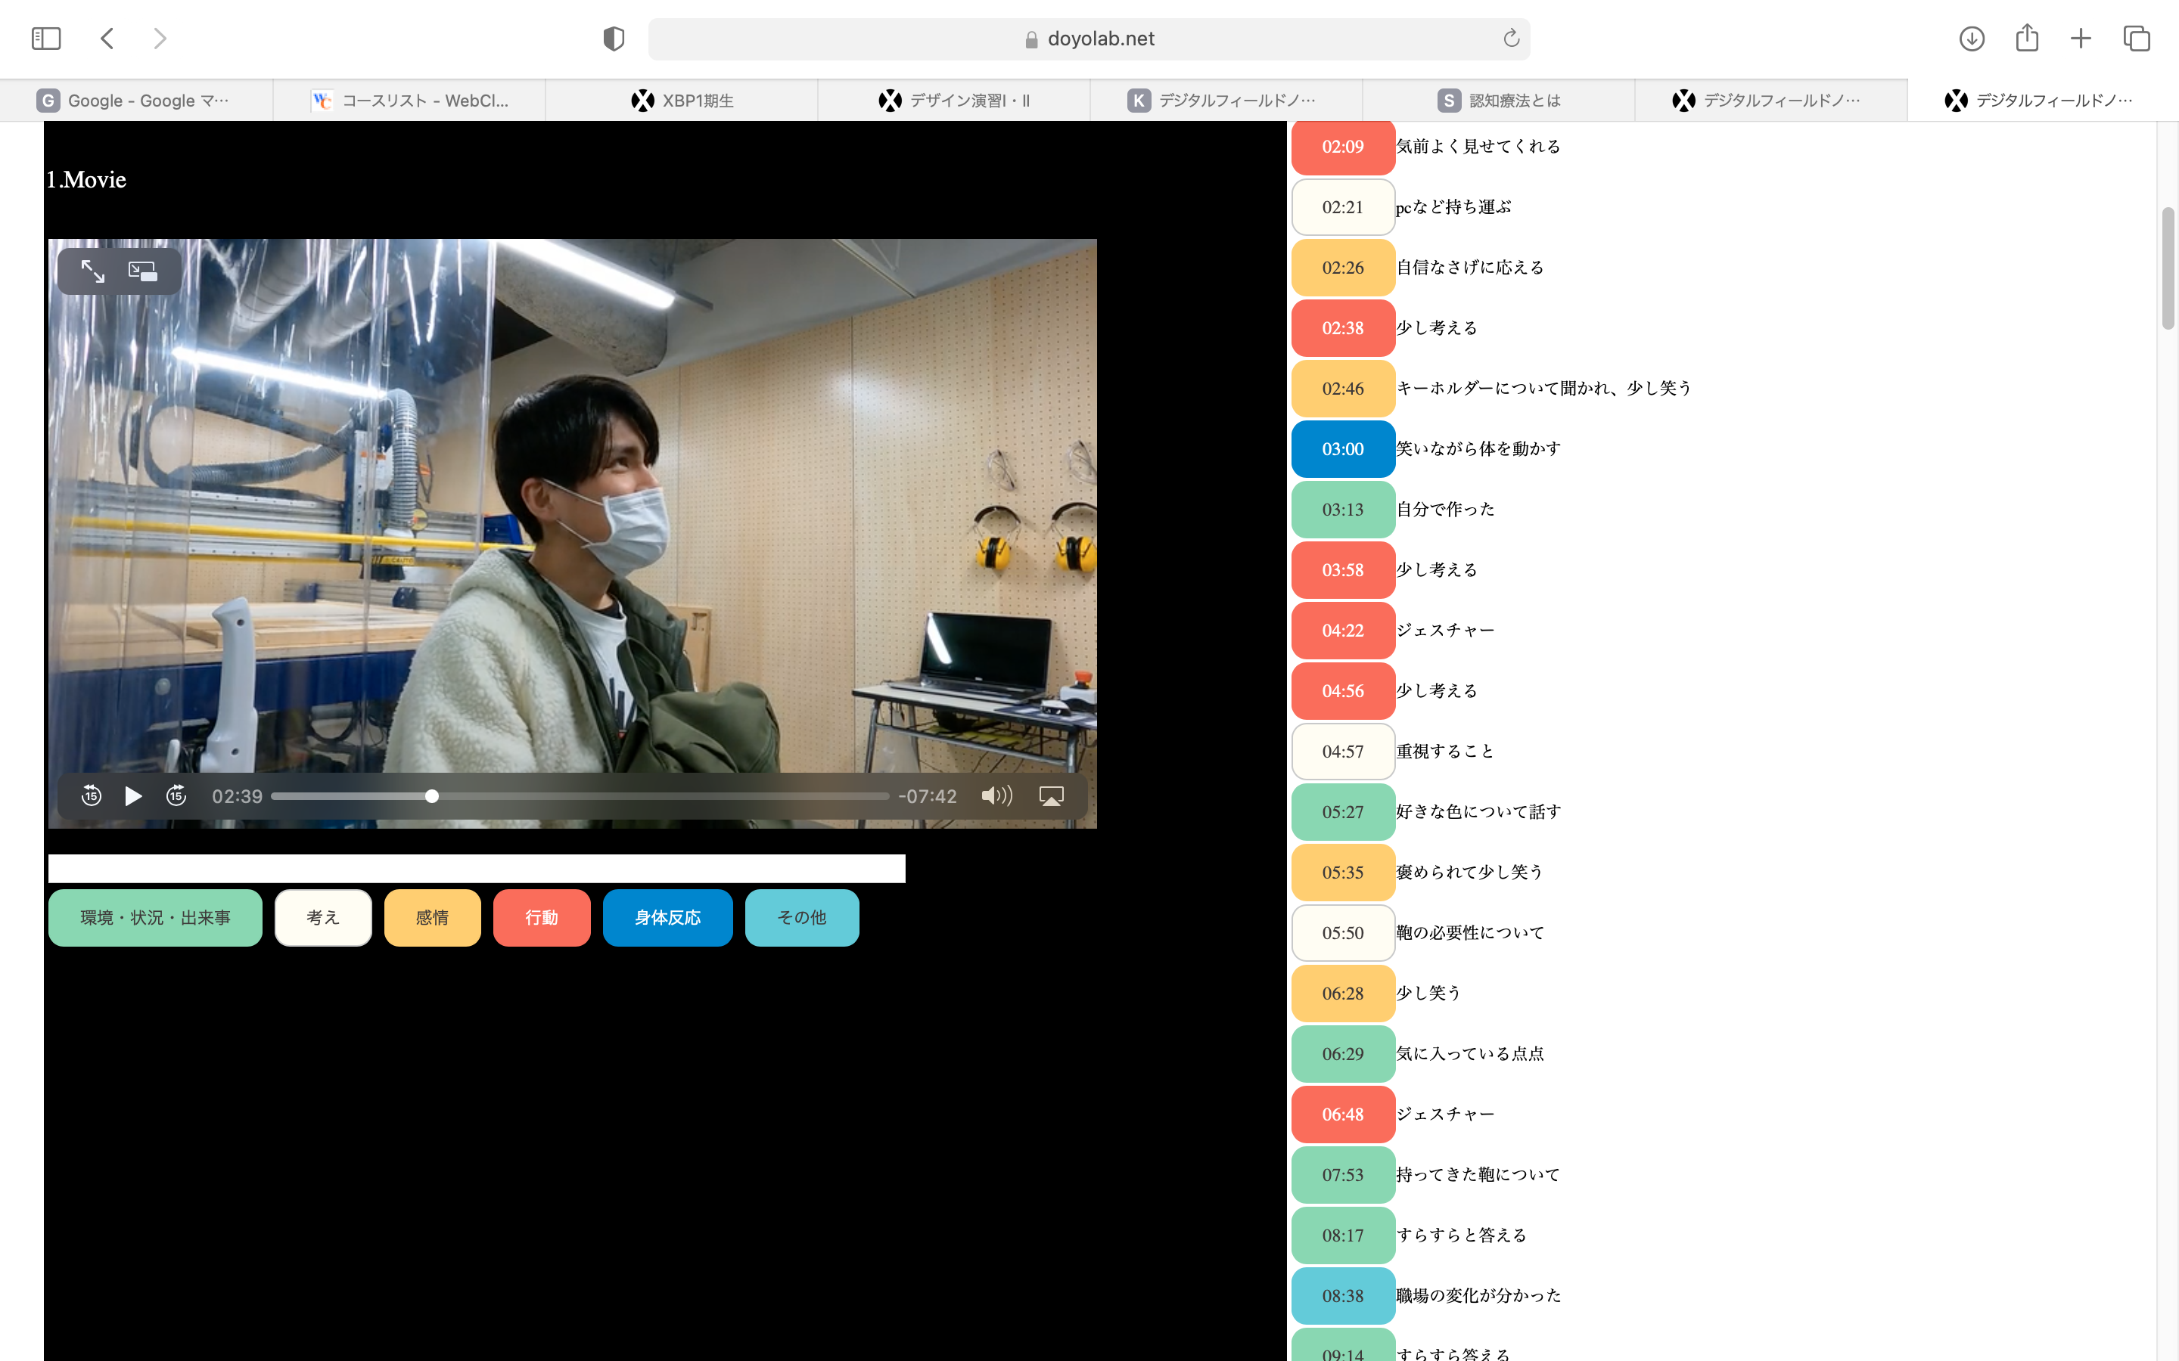
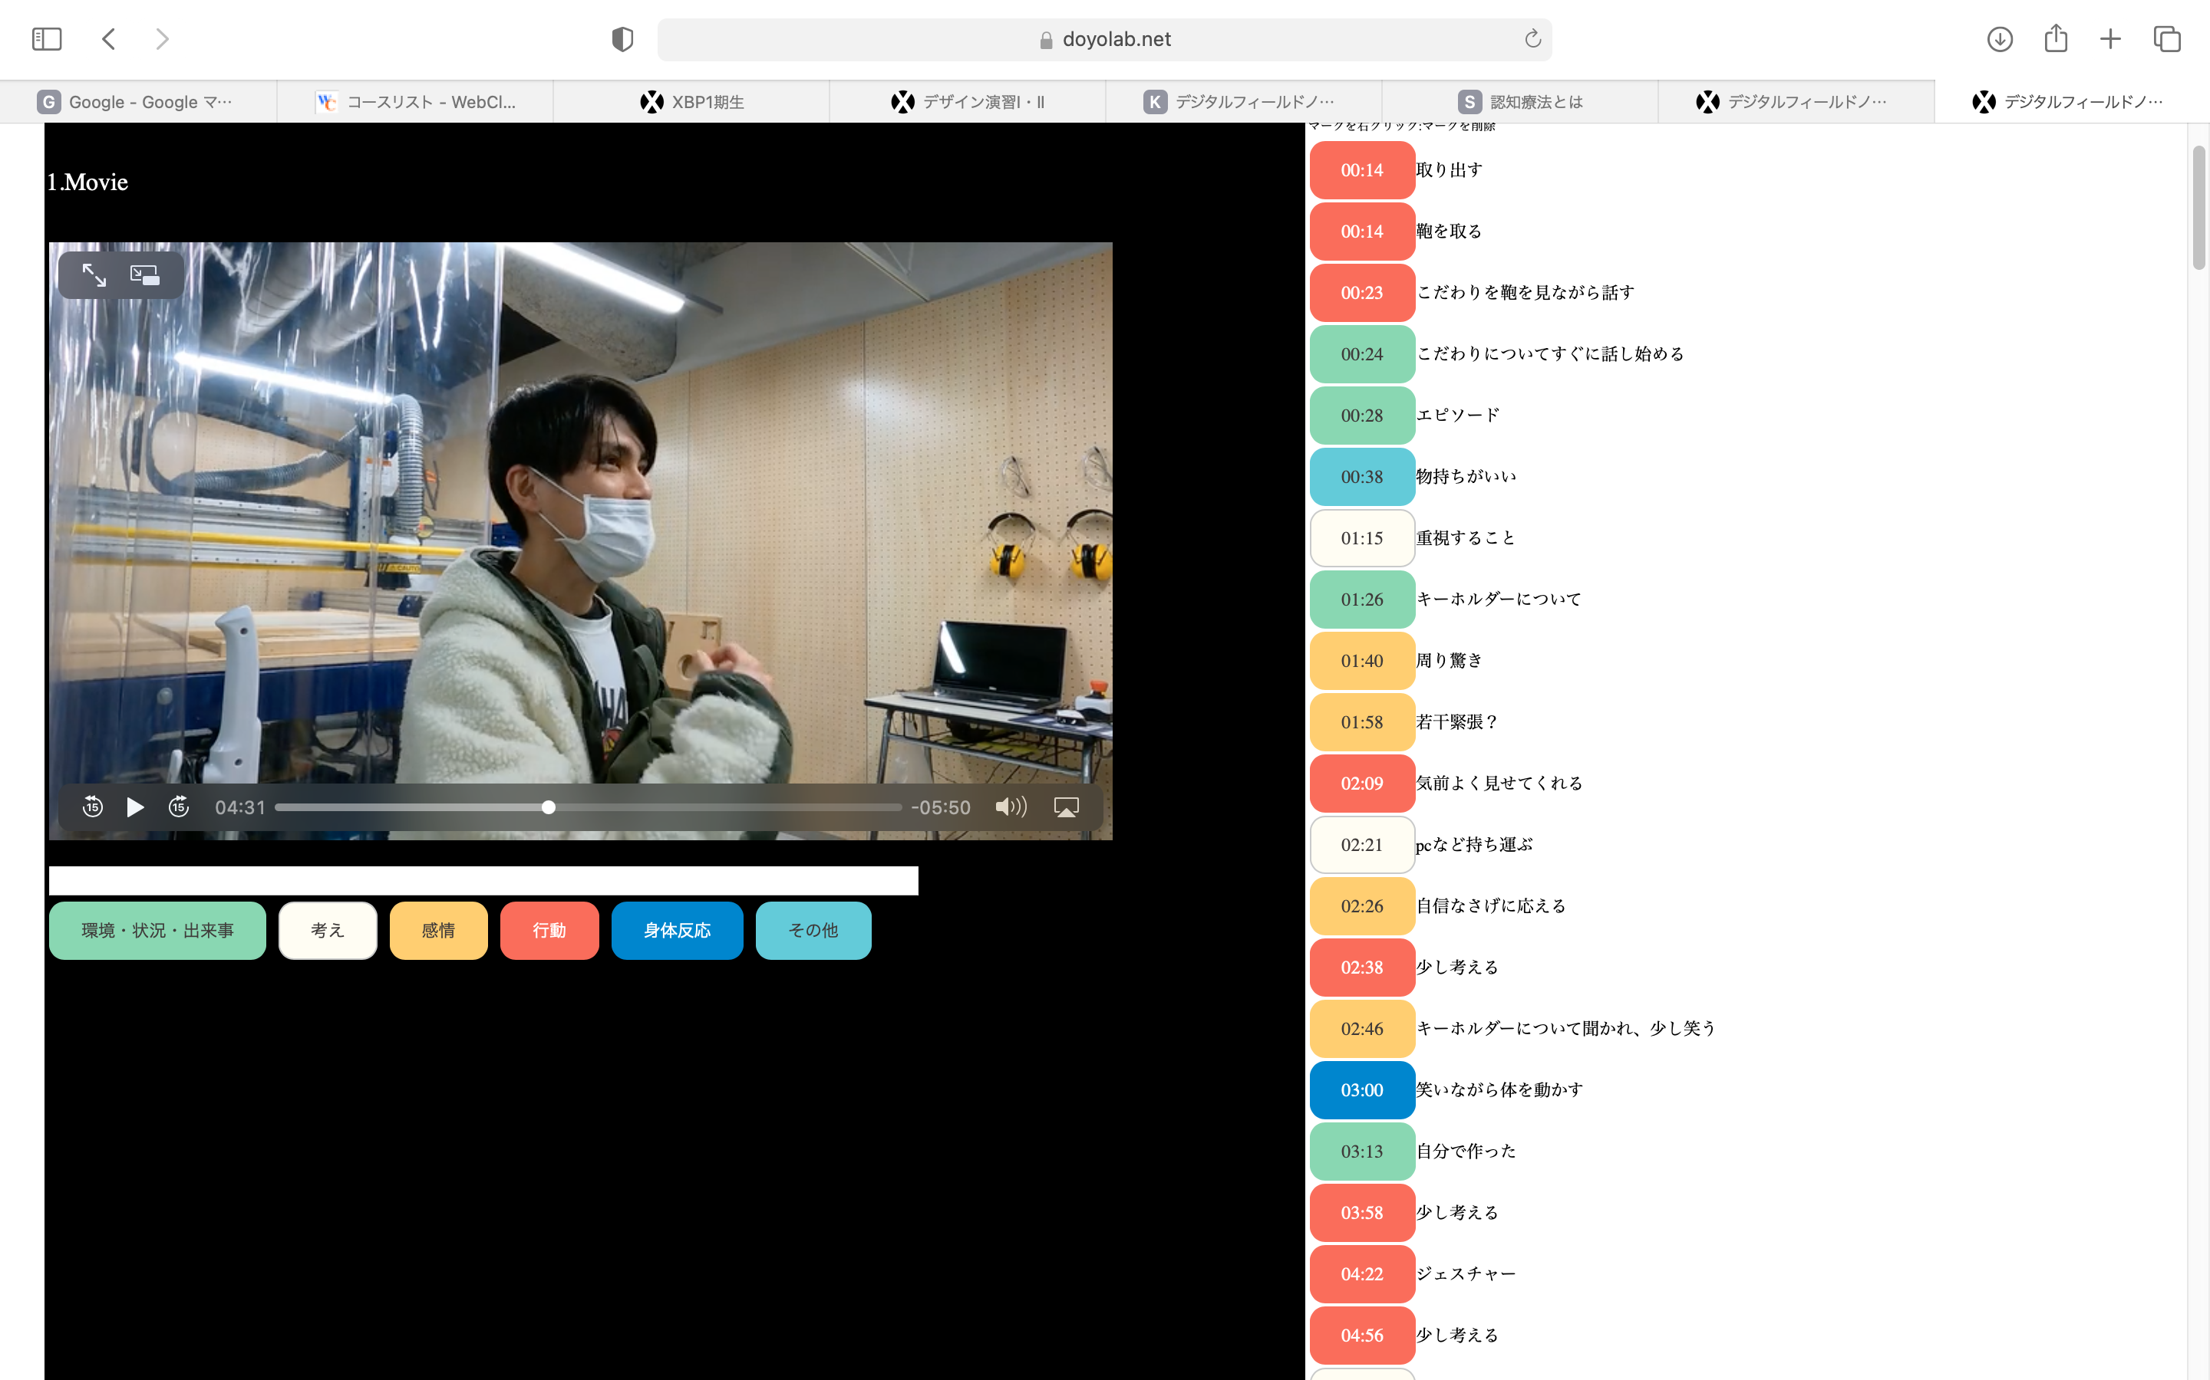
ファブラボスタッフ 藤岡さん 場所 ファブラボ
二人目
最初は緊張している感じが体の動きから感じる
鞄についてのポイントを話す際に笑っていた
ものの説明をする際にジェスチャーを用いている
考える際に少し上を見て、答えがまとまった時にインビュアーを向く。

Slide 4
３人目：職員の方（女性）場所：大学2階教務課
特徴
話し方は冷静でゆっくり話し、丁寧に説明してくれた。
→話し慣れているのでは。
話しているときは基本的に手は膝の上に置いているものの、何度か胸の前において話しているときがあった。
ジェスチャーを交えて大きさやカバンを表現することがあった。

Slide 5
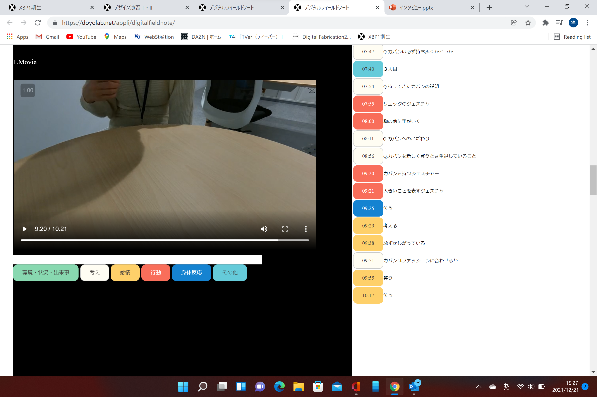
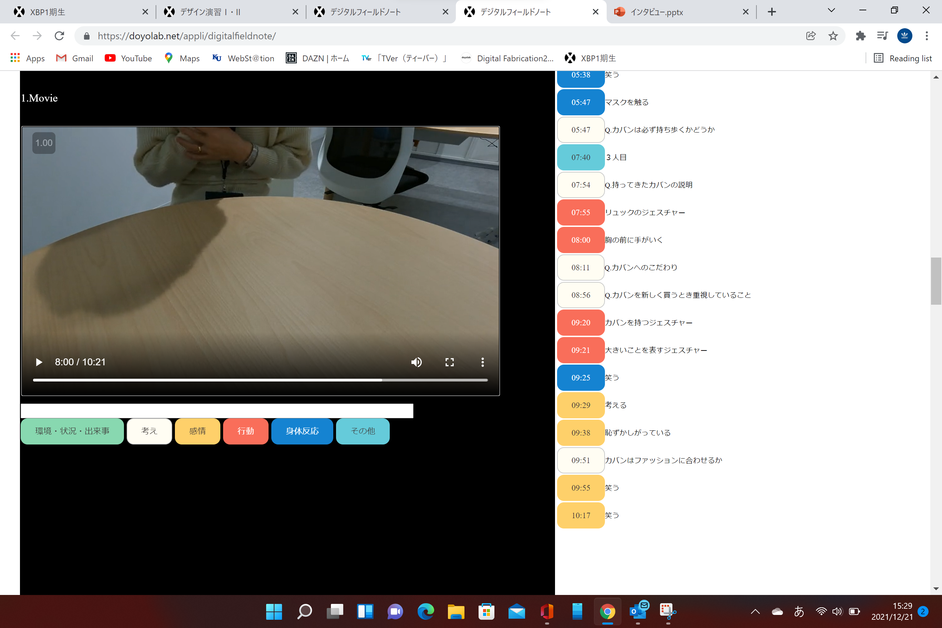
カバンを持つジェスチャーを交えていたところ
時々、胸の前に手を置いているところ

Slide 6
まとめ
人によって答え方が違った
質問に答える時、必ず体も一緒に動く
主な目的は同じでも、その中に個性を見つけることができた
男女による違いもあると言える
テーマ以外の話をもう少し広げ、自然な会話からの質問をすべきであった

